Slide 1
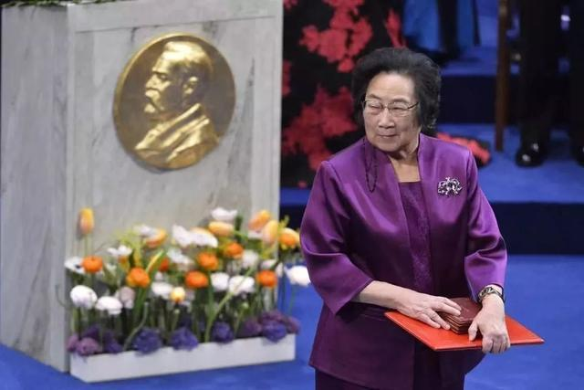
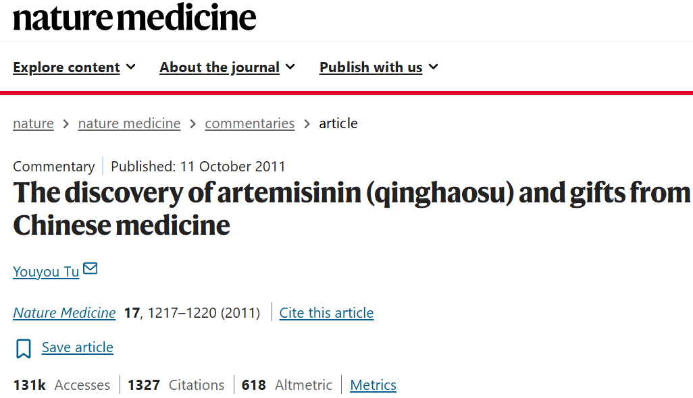
“青蒿素是人类征服疟疾进程中的一小步，是中国传统医药献给世界的一份礼物。”
-屠呦呦

Slide 2
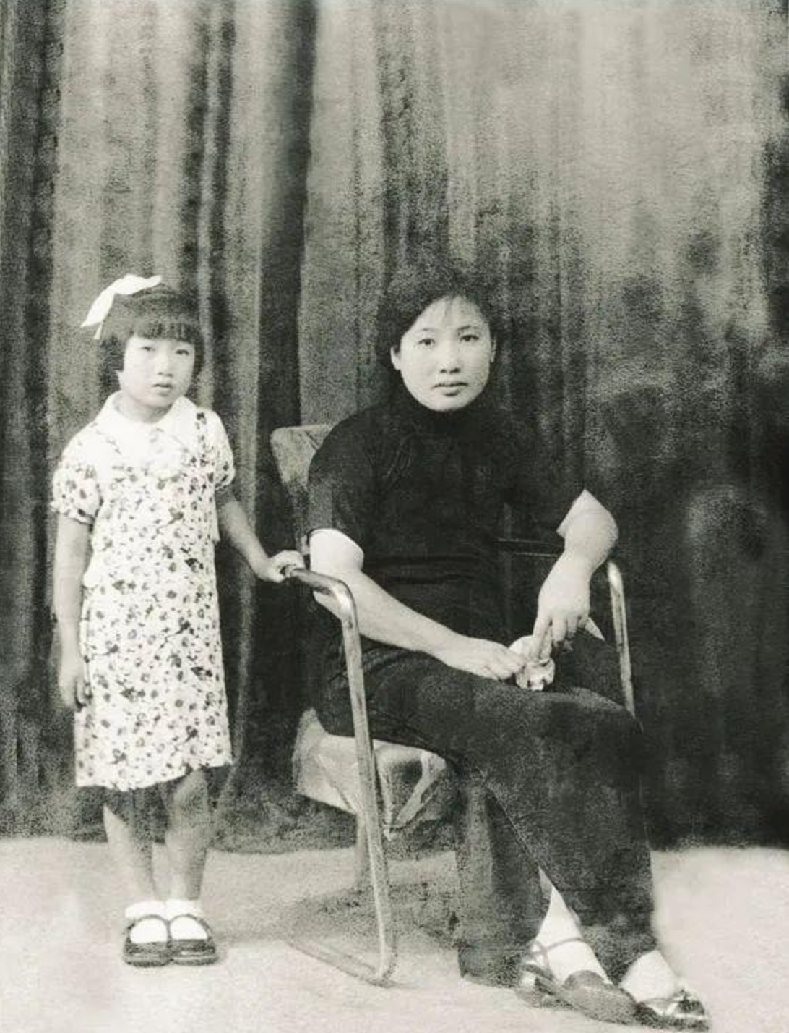
“呦呦鹿鸣，食野之蒿”
-屠呦呦名字由来
凡人性情刚愎，礼貌粗疏，皆因不读书之故。吾族城郊各有校学，为父兄者当令其子弟及时入学，上之足以讲求礼义，次之亦得稍通文墨。如有聪颖子弟，渴望造就。而贫不能读书者，首得向公众设法助以修脯，使得学成用世”。
-父亲家训
若要他人在我面前不说假话，必要自己从不向人说假话，则别人方肯向我说真话也……
-母亲家训
开明重教，踏实做人，诚信为本
屠呦呦和母亲

Slide 3
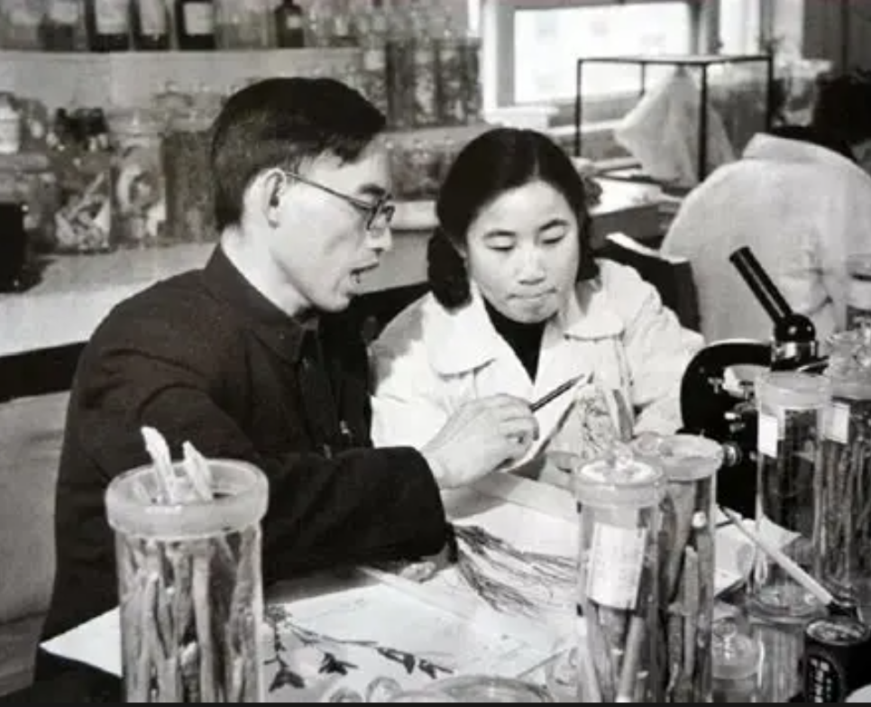
1951年，屠呦呦考入北京大学，在北京大学医学院药学系学习
1955年，毕业分配在卫生部中医研究院（现中国中医科学院）中药研究所工作。
1963年，屠呦呦与李廷钊走进了婚姻殿堂。两人是宁波效实中学的同学，在李廷钊姐姐的撮合下走到一起。
1969年，中医研究院接受抗疟药研究任务，屠呦呦任科技组组长。
1972年，从该有效部分中分离得到抗疟有效单体，命名为“青蒿素”。
1973年，为确证青蒿素结构中的羰基，合成了双氢青蒿素。
1977年3月，以“青蒿素结构研究协作组”名义撰写的论文《一种新型的倍半萜内酯——青蒿素》发表于《科学通报》（1977年第3期）
Notes:
1956年，全国掀起防治血吸虫病的高潮，她对有效药物半边莲进行了生药学研究；后来，又完成了品种比较复杂的中药银柴胡的生药学研究。这两项成果被相继收入《中药志》。
1959~1962年，参加卫生部全国第三期西医离职学习中医班，系统地学习了中医药知识，深入药材公司，向老药工学习中药鉴别及炮制技术，并参加北京市的炮制经验总结，从而对药材的真伪、道地质量以及炮制技术有了进一步的感性认识。后屠呦呦参加了卫生部下达的中药炮制研究工作，是《中药炮炙经验集成》一书的主要编著者之一。、
【科技人科技事】首位获得诺贝尔科学类奖项的中国本土科学家屠呦呦_澎湃号·政务_澎湃新闻-The Paper

Slide 4
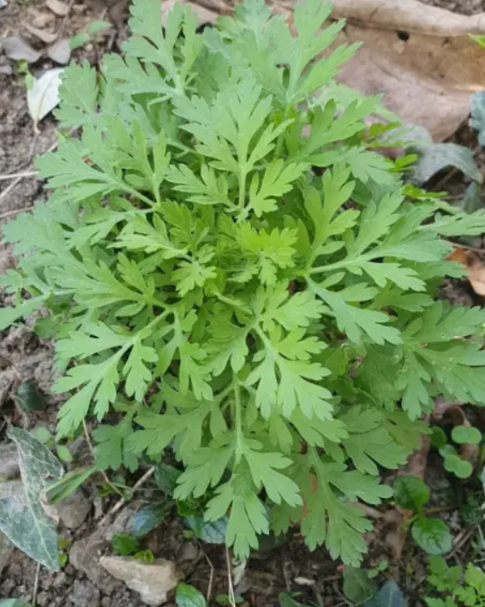
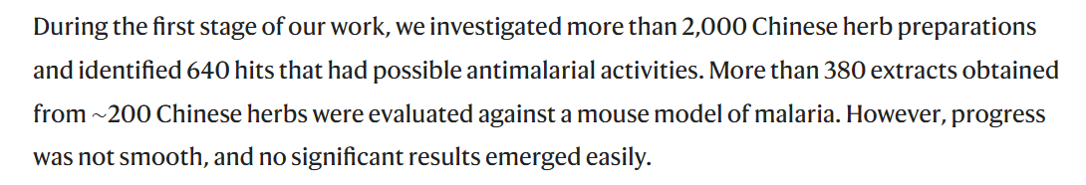
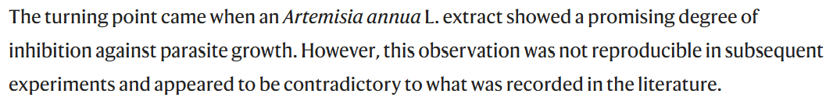
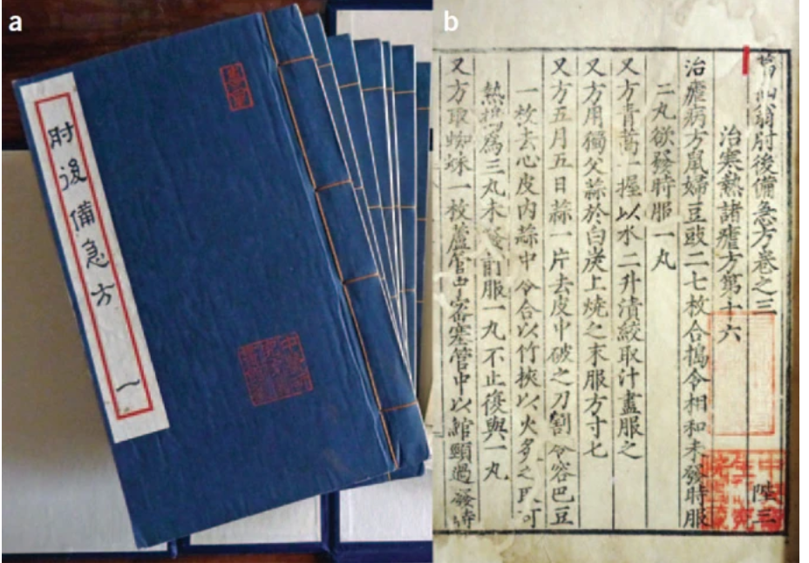
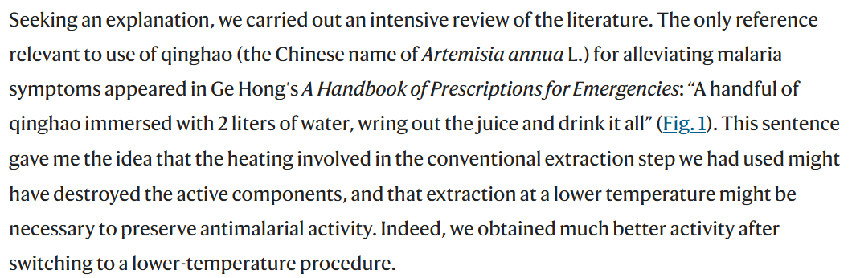
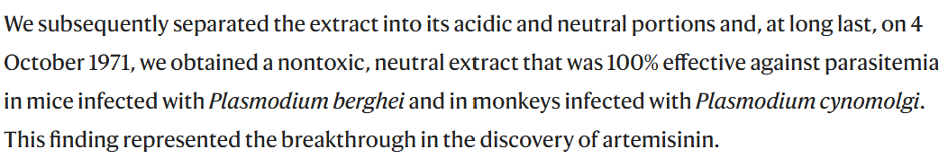
过程1：艰难的开始与转折
Artemisia annua L.
(黄花蒿)

Slide 5
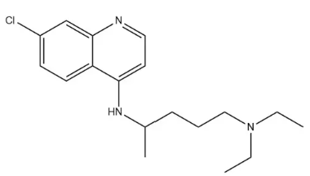
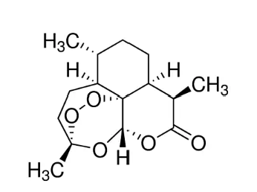
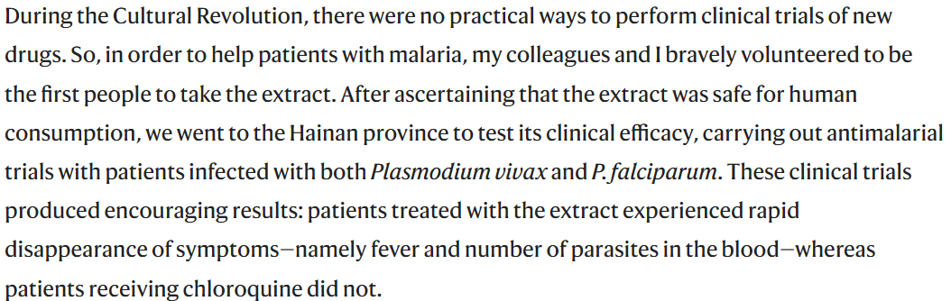

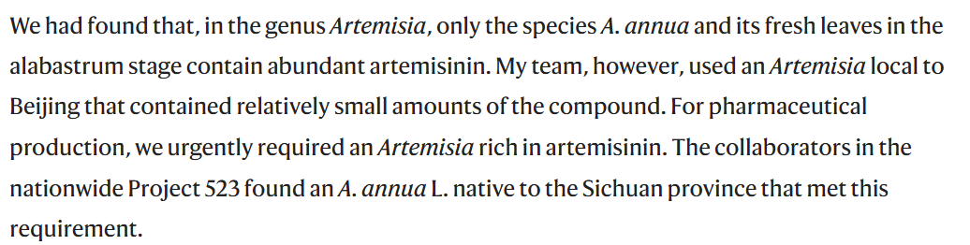
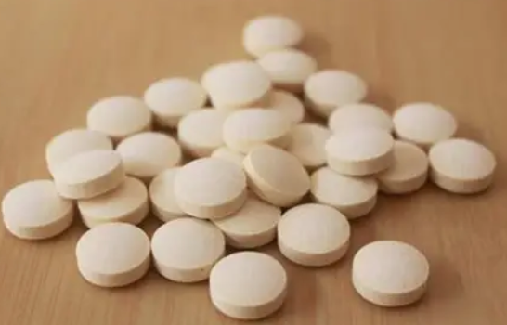
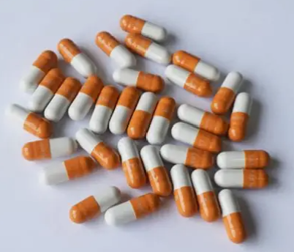
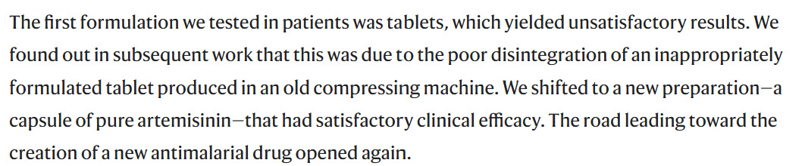
过程2：人体试验与成果转化
Chloroquine
Artemisinin

Slide 6
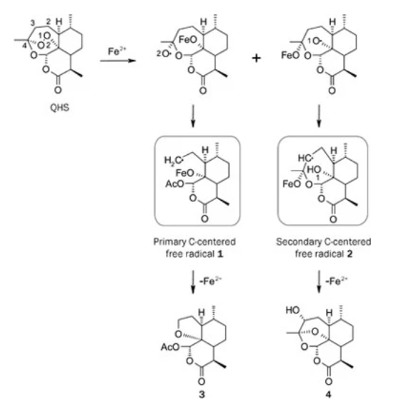
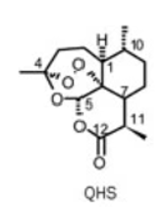
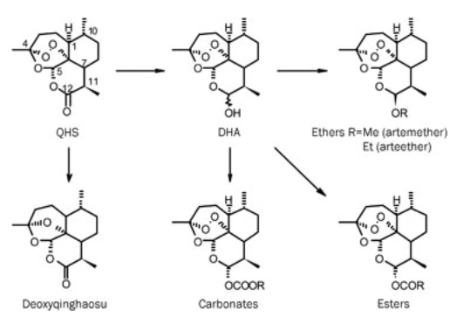
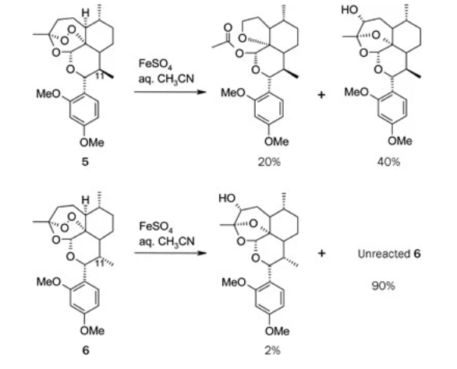
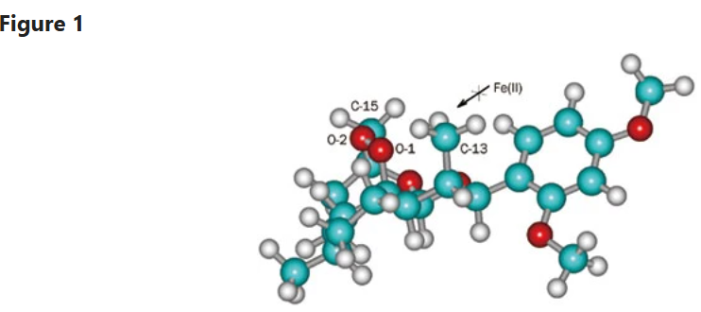
过程3：青蒿素骨架构效关系的研究
-O-C-O-C-O-C=O可能是抗疟疾活性所必须的基团
Formation of Carbon-centered free radicals.
C11消旋体因位阻影响Fe2+的进攻而无生物活性

Slide 7
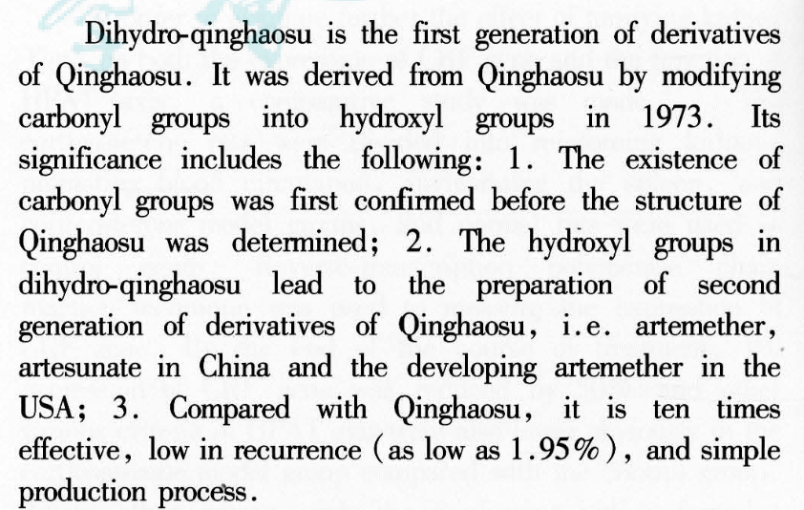
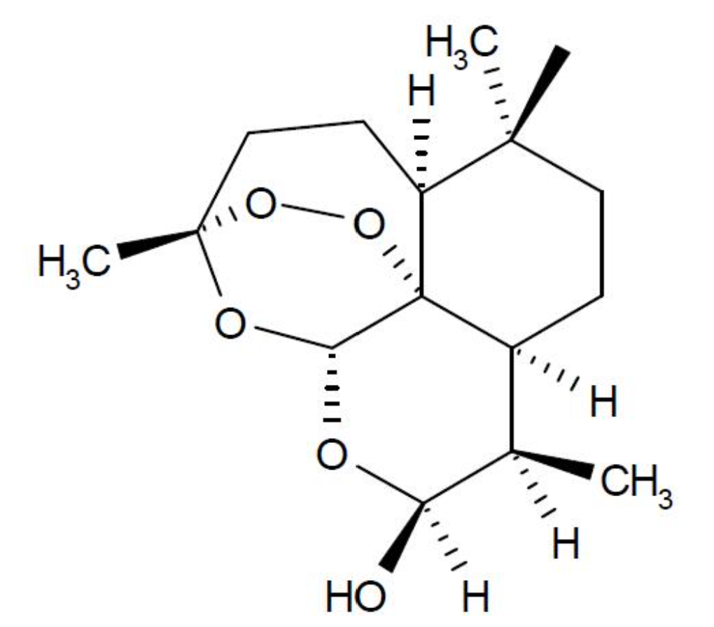
过程4：青蒿素骨架衍生物的研究
更高的生物活性与更低的复发率
稳定性优于青蒿素，更好的成药性
可成醚或成酯

